Slide 1




Vestavné Systémy
Operační systémy

Slide 2
Co je to OS
● rozšíření stroje (virtualizace) – pohled „shora“
– zjednodušující interface
– příklad: čtení/zápis na disk
● správce prostředků – pohled „zdola“
– procesory, paměti, V/V zařízení
– příklad: tisk na tiskárnu
– multiplexing (sharing)
● v čase (CPU)
● v prostoru (RAM)

Slide 3
Historie OS, generace
Historie OS, generace
● 1. G 1945–55: elektronky, zásuvné karty
– počítače zabíraly celé místnosti, OS neexistoval
● 2. G 1955–65: tranzistory a dávkové systémy
– mainframes
– obsluha se již dělí
● designéři, builders, operátoři, programátoři a údržbáři
– jazyk FORTRAN nebo assembler
– dávkové systémy

Slide 4
Historie OS, generace
Historie OS, generace
● 3. G 1965–80: IO, multiprogramming
– SSI (small-scale integrated circuits)
– IBM System/360, OS/360
– multiprogramming
● spooling (Simultaneous Peripheral Operation On Line)
● timesharing, CTSS (Compatible Time Sharing System)
– MULTICS
– UNIX
– POSIX

Slide 5
Historie OS, generace
● 4. G 1980–současnost: osobní počítače
– LSI (large scale integration)
– (předchůdci) OS:
● CP/M
● DOS
● Linux
– GUI
● Windows
● X Window

Slide 6
Hardwarové prostředky
Procesor
Paměť
Vstupně výstupní zařízení
Sběrnice
Periferie

Slide 7
Procesory
● CPU
– registry:
● program counter, stack pointer
● PSW (program status word)
– pipeline
– superskalární CPU
– dva režimy: user & kernel
● instrukce TRAP – systémové volání

Slide 8
Paměť
● registry procesoru, cache, RAM
● disk, páska, CD, DVD, EEPROM, flash RAM
● ochrana paměti
– paměť programů navzájem, jádro vs. programy
● relokace
– virtuální adresa × fyzická adresa
– MMU (Memory Management Unit)
– context switch

Slide 9
Vstupně výstupní zařízení
● zařízení, řadič (řídicí jednotka, controller)
● OS zjednodušuje práci s V/V zařízeními
– ovladače zařízení pro OS
● zařazení přímo do jádra OS
● načtení ovladačů při spuštění systému
● načtení ovladačů za běhu systému – USB, IEEE 1394
● registry na zařízení, V/V porty, přerušení
● DMA (Direct Memory Access)

Slide 10
Sběrnice
● komunikace částí počítače mezi sebou
● CPU, ISA, PCI, AGP, SCSI, IDE, USB, ...
● OS spravuje zařízení připojená na sběrnice
– plug and play
– BIOS (Basic Input Output System)

Slide 11
Koncepce OS
Správa procesů
Synchronizace procesů
Souborový systém
HAL – Hardware abstraction layer, ovladače...

Slide 12
Procesy
● programy, které běží
– adresový prostor (core image)
– spouštění, ukončení procesu; pozastavení, ...
● tabulka procesů, PCB (process control block)
● komunikace mezi procesy
● signály (alarm, V/V operace, ...)
● identifikace uživatele

Slide 13
Synchronizace, Deadlock
● Kritická sekce
● Event – čekání na událost
● Mutex – jedno vlákno v krit. sekci
● Semafor – n vláken v krit. Sekci, počítadlo
● deadlock = „mrtvý bod“
● příklad:
– dva procesy potřebují dvě zařízení (A, B)
– proces 1 má přiděleno zařízení A
– proces 2 má přiděleno zařízení B
– oba čekají na uvolnění druhého zařízení

Slide 14
Správa paměti, V/V
● správa paměti
– adresní prostor
– fyzický adresní prostor
– virtuální paměť
● V/V
– OS má subsystém správy V/V zařízení

Slide 15
Soubory, souborové systémy
● souborové systémy
– kořenový adresář (root)
– cesta (path)
● absolutní
● relativní
– pracovní adresář
● soubory a operace – čtení, zápis, posun
– file descriptor, handle
● speciální soubory – blokové, znakové, roura

Slide 16
Systémová volání
● volání jádra OS:
● volání probíhá většinou přes knihovnu:
1. parametry na stack (v opačném pořadí)
2. volání systémové funkce v knihovně
3. knihovna: nastavení registru na typ volání
4. knihovna: TRAP (skok do jádra OS)
5. jádro: dispatch, volání ovladače
6. (návrat do knihovny a programu)

Slide 17
Systémová volání
● volání jádra OS – správa
– procesy
● vznik, nahrazení, čekání na ukončení, ukončení
– soubory (V/V)
● otevření, zavření, čtení, zápis, stat
– adresáře a souborové systémy
● vytvoření, zrušení, odkazy, připojování FS
– ostatní (práva, signály, ...)
● změna práv, signál, zjištění času

Slide 18
Procesy a vlákna
● sekvenční provádění × multiprogramming
– vznik procesu:
● při inicializaci systému, systémové volání, požadavek
uživatele, start dávky
– ukončení procesu:
● normální (dobrovolné), při chybě (dobrovolné), falální
chyba (nedobrovolné), zabití (jiným procesem)
● hierarchie procesů
● tabulka procesů, PCB (process control block)

Slide 19
Stavy procesů
● stavy:
– běžící (running) – používá CPU
– připravený (ready) – pozastaven jádrem OS
– blokovaný (blocked) – čekající na vnější událost
● scheduler – plánovač
– přepínání kontextu

Slide 20
Stavy procesů – rozšíření
● základní stavy lze rozšířit
– nový (new)
● nelze zatím spustit (nemá ještě všechny prostředky)
– ukončený (exit)
● již se nemůže spustit, ale je třeba ještě držet v paměti
jeho informace
– odložený blokovaný (blocked, suspended)
● blokovaný proces zabírá paměť, více takových
procesů pak ubírá paměť běžícím, proto se proces
z paměti odloží na disk (swap)
– odložený připravený (ready, suspended)
● nastala již událost, na niž blokovaný proces čekal, ale
proces je stále ještě na disku

Slide 21
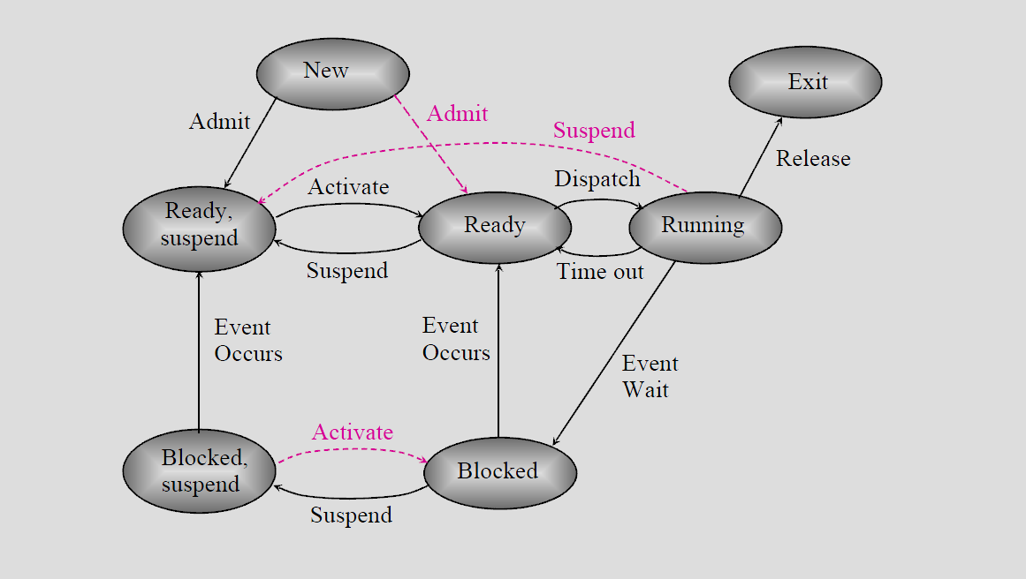
Stavy procesů – rozšíření

Slide 22
Implementace procesů
● process table nebo též PCB
– status, program counter, stack pointer, alokace
paměti, otevřené soubory, údaje plánovače, ...
● při přerušení (např. při V/V)
– uložení stavu procesu
– obsluha ovladačem v jádře
– plánovač rozhodne, který proces poběží poté

Slide 23
Vlákna
● proces – související prostředky jako celek
– adresní prostor, otevřené soubory, alarmy,
obsluha signálů, accounting, ...
● vlákno – „odlehčený proces“
– má následující položky samostatně:
● program counter, registry, stack, stav
– ostatní je sdíleno s ostatními vlákny procesu
● multithreading – možnost běhu více vláken
● problém globálních proměnných

